Slide 1
OOST-WEST VERBINDING BOEKEL
NADERE ANALYSE TRACÉ A1

Slide 2
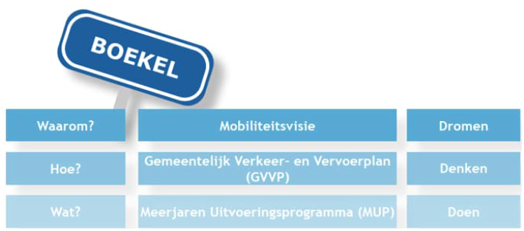
Aanleiding
Aanleg randweg Boekel
In gebruik name medio 2021
Uitvoering gebiedsvisie centrum, inclusief Zuidwand
In uitvoering
Ruimtelijke ontwikkelingen (woningbouw, bedrijvigheid)
Deels in uitvoering
Deels procedures doorlopen
Ambities
Mobiliteitsvisie en GVVP
Vastgesteld
Uitvoeringsprogramma on hold

Slide 3
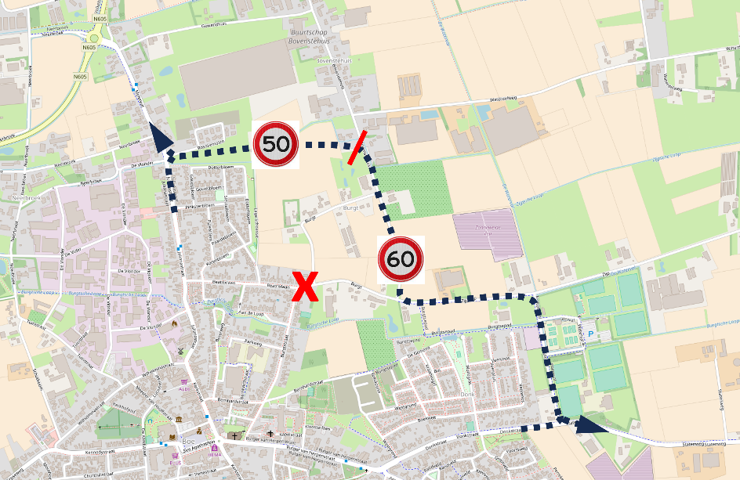
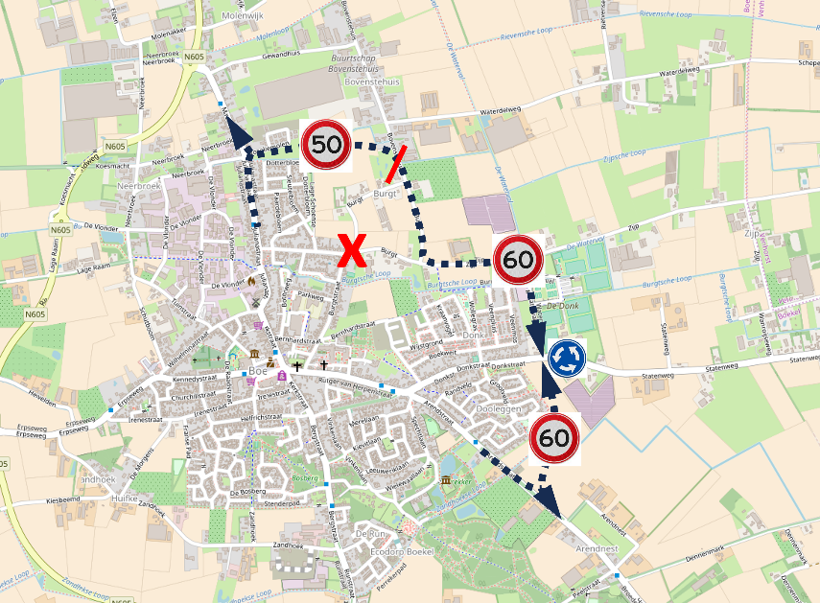
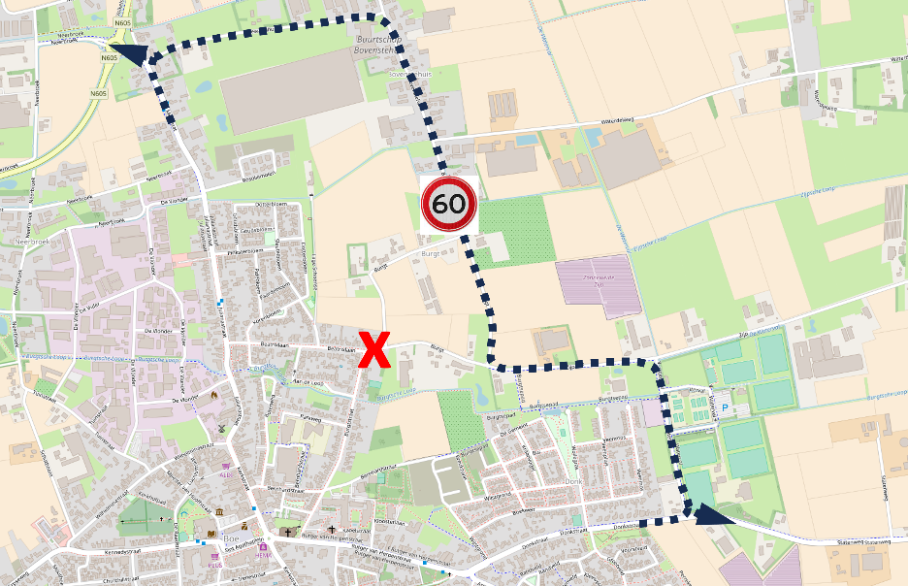
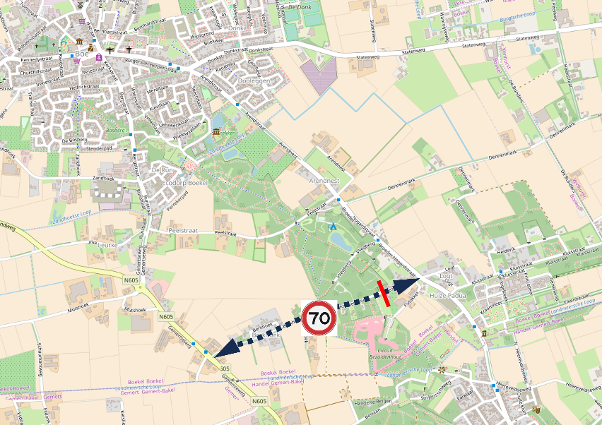
Vier tracés
Tracé A1
Tracé A(1)+B
Tracé A2
Tracé C

Slide 4
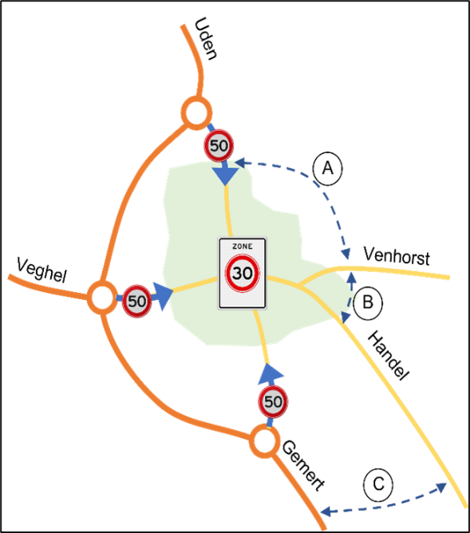
Conclusies verkenning vier tracés
Tracé C:
Geen toegevoegde waarde in totale verkeersstructuur
Niet haalbaar i.v.m. doorsnijding NatuurNetwerkBrabant
Tracé A+B:
Meerwaarde deeltracé B t.o.v. deeltracé A gering
Financiële en ruimtelijke impact
Haalbaarheid twijfelachtig i.v.m. doorsnijding wijst gronden
Tracé A:
Tracés A1 en A2 vergelijkbaar qua verkeerseffecten
Ruimtelijke impact afwijkend qua locatie (Driedaagse/Lage Schoense vs. Bovenstehuis/Gewandhuis)
Tracé A1 sluit beste aan bij de opgave en de ruimtelijke ontwikkelingen

Slide 5
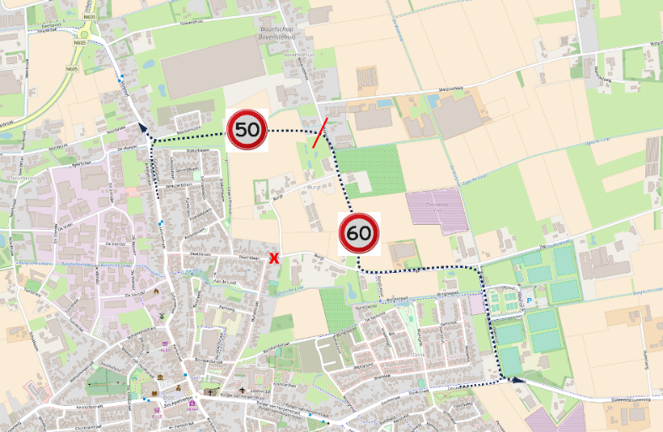
Omgevingsdialoog
Themaraad bijeenkomst 14 mei 2024
Toelichting verkenning 4 tracés
Algemene informatiebijeenkomst 16 mei 2024
Toelichting trechtering 4 tracés
Tussentijds besluit college B&W 4 juni 2024
Nader uitwerken tracé A1, incl. effecten Burgt fase 2
Raad geïnformeerd middels RIB
Tracé A1

Slide 6
Omgevingsdialoog
Drie bijeenkomsten inzake tracé A1, direct belanghebbenden:
Bovenstehuis 10 juli 2024
Waterval / Zijp 10 juli 2024
Lage Schoense / Driedaagse 16 juli 2024
→ Na bijeenkomsten mogelijkheid tot schriftelijk reageren tot 1 augustus 2024
Hoofdpunten uit omgevingsconsultatie:
Zorgen over verkeersveiligheid / oversteekbaarheid, m.n. omgeving sportvelden
Zorgen over leefbaarheid en verkeersveiligheid omgeving Lage Schoense / Driedaagse
Voorkeur bewoners voor tracé Bovenstehuis/Gewandhuis
Geen knip Beatrixlaan en verkeer in Boekel verdelen
Zorgen over verloren gaan van groenstructuur Lage Schoense / Driedaagse

Slide 7
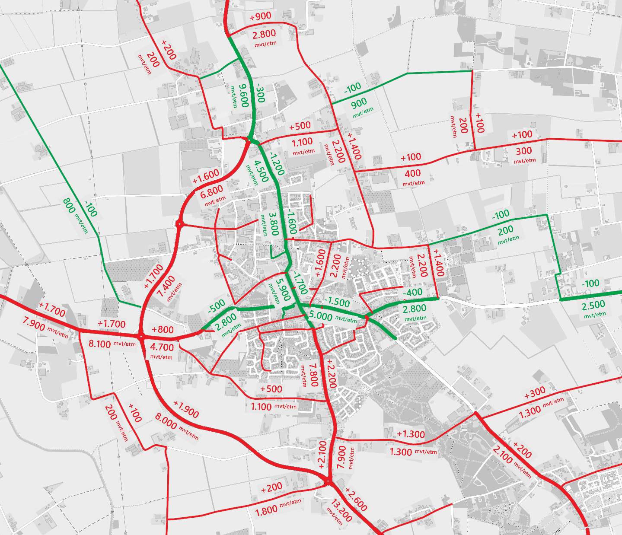
Referentie 2030 t.o.v. huidig, incl. Burgt fase 2
Verkeerstoename door autonome groei en ruimtelijke ontwikkelingen
Gewijzigde interne verkeersstromen door maatregelen uit GVVP
+1.000
1.200
mvt/etm

Slide 8
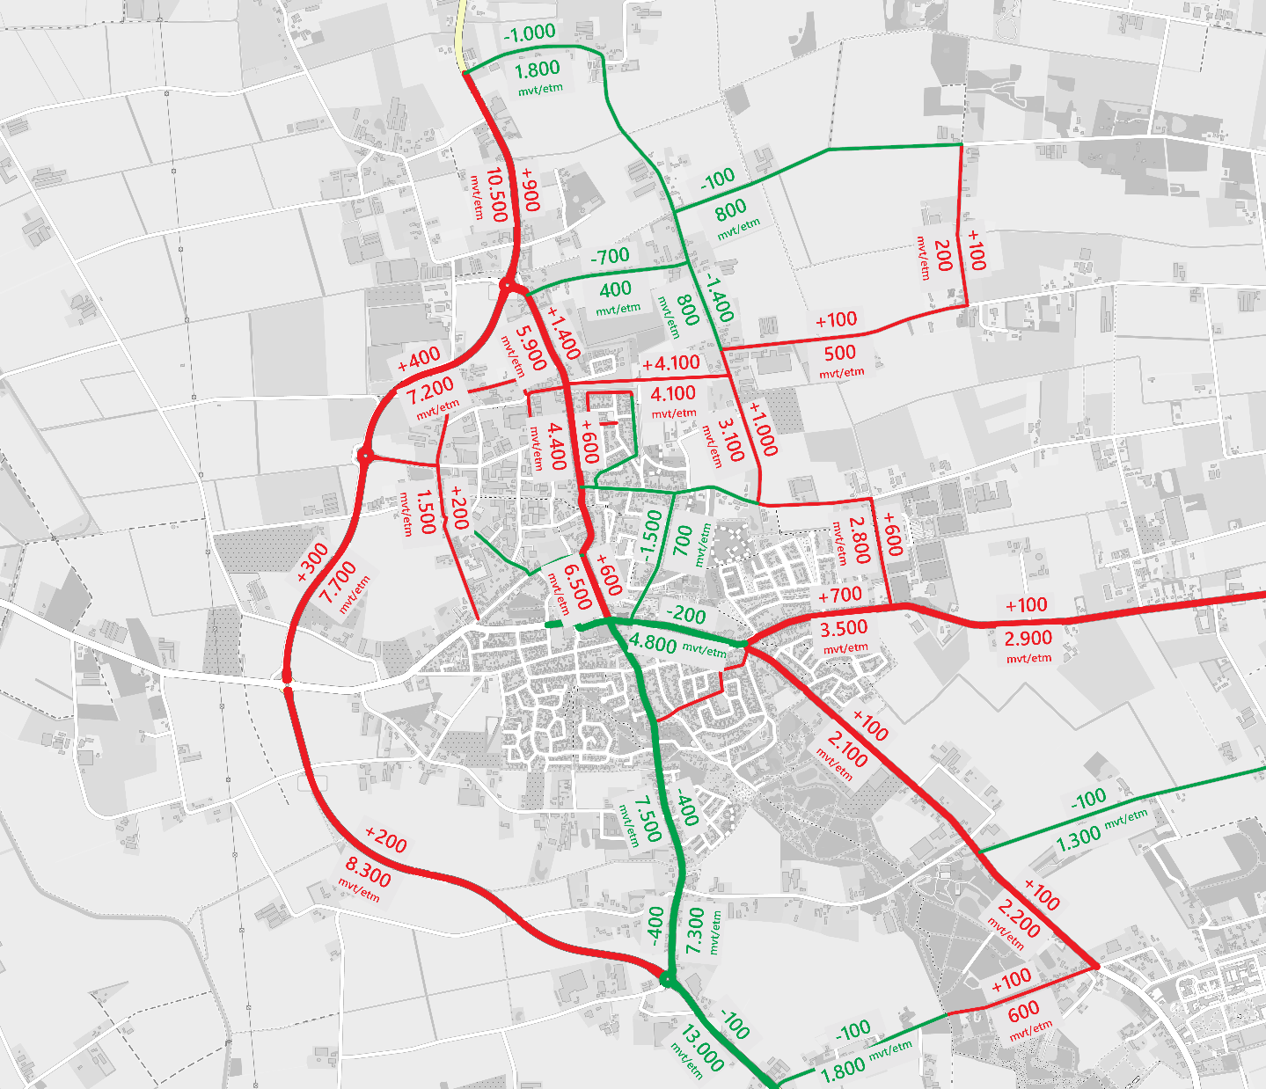
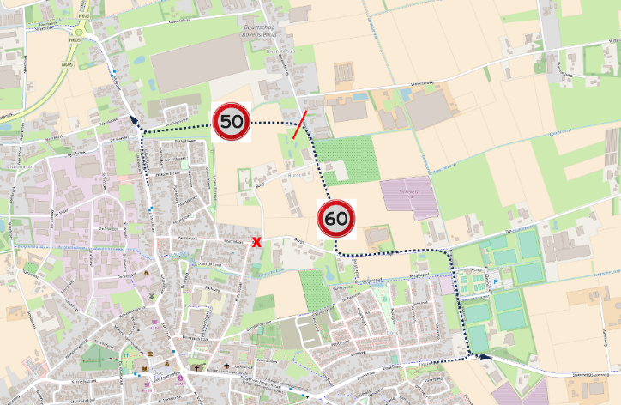
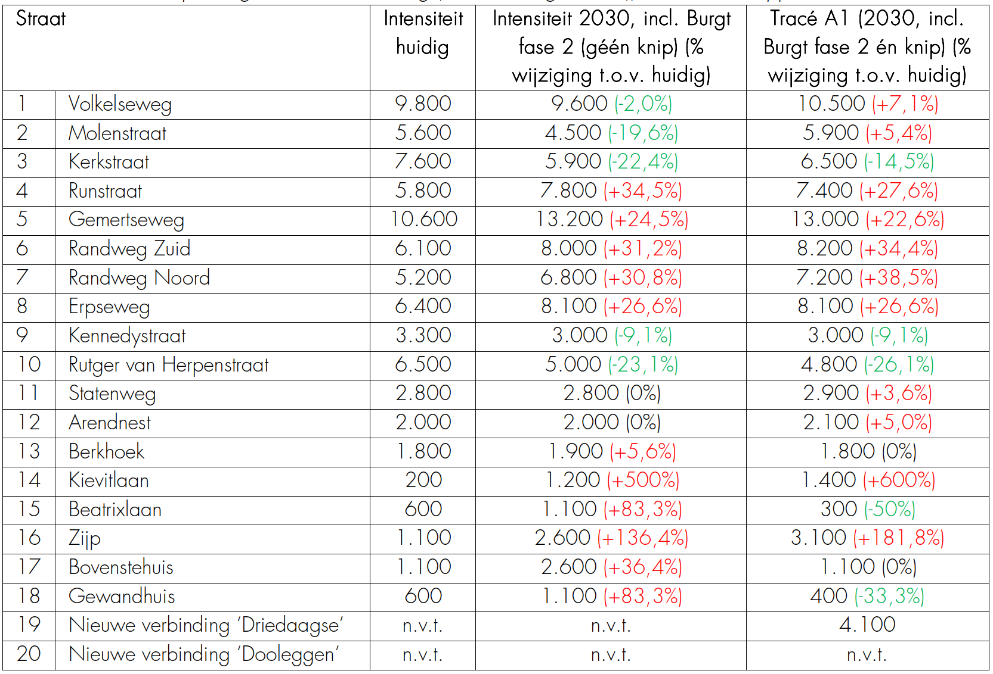
Tracé A1 t.o.v. Referentie 2030
+200
1.400
mvt/etm

Slide 9
Tracé A1 t.o.v. Referentie 2030
Geen voorkeur om niets te doen:
Vastgestelde uitgangspunten Mobiliteitsvisie / GVVP
Wensbeeld centrum
Verkeerssituatie Beatrixlaan / Burgtstraat
Verkeerssituatie Bovenstehuis
Ontwikkelmogelijkheden Burgt fase 2

Slide 10
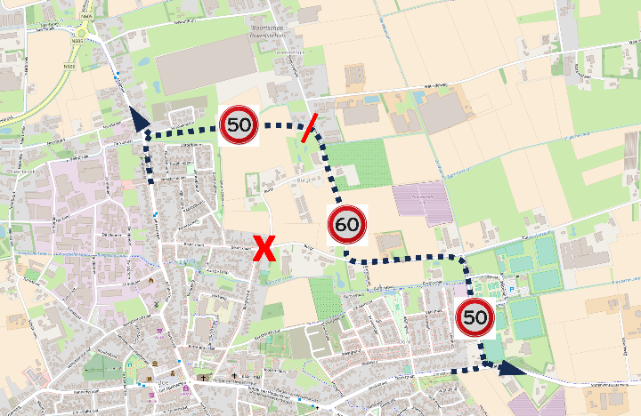
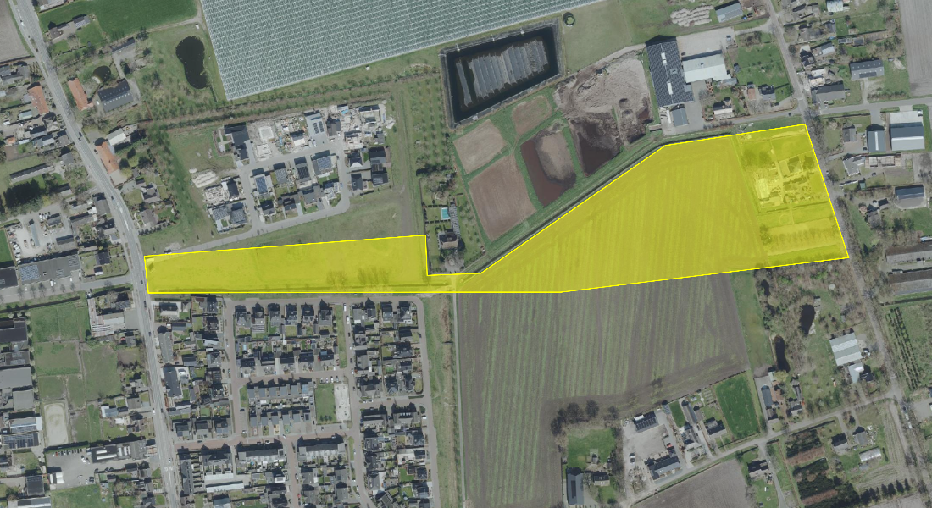
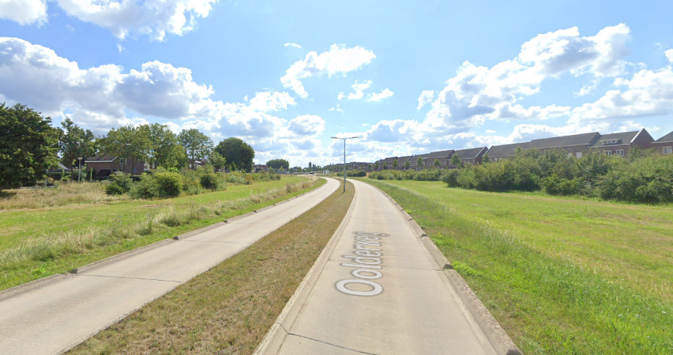
Inrichtingsmogelijkheden tracé A1
Zoekgebied nieuwe verbindingsweg
Voorbeeld wegprofiel nieuwe verbindingsweg (50km/h)

Slide 11
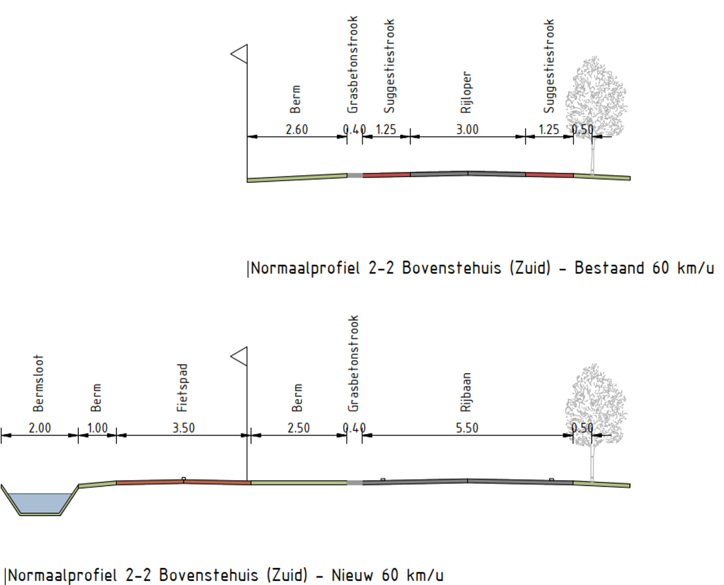
Inrichtingsmogelijkheden tracé A1
Wegprofiel Bovenstehuis (zuidelijk deel)
Ontsluiting deel Burgt fase 2
Voorkeur aanleg vrijliggend fietspad, vanwege hoeveelheid verkeer

Slide 12
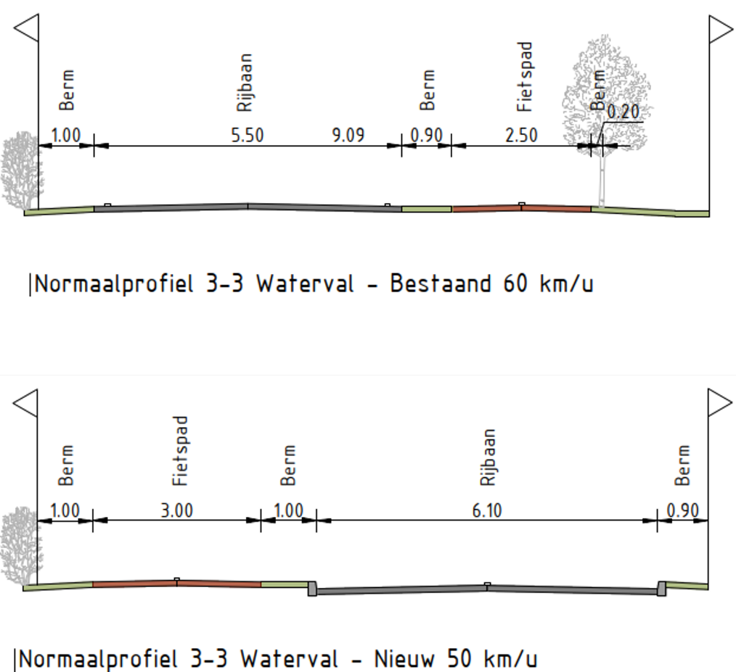
Inrichtingsmogelijkheden tracé A1
Wegprofiel Waterval
Snelheid naar 50km/h
Oversteek sportvelden
Fietspad volledig aan dorpszijde

Slide 13
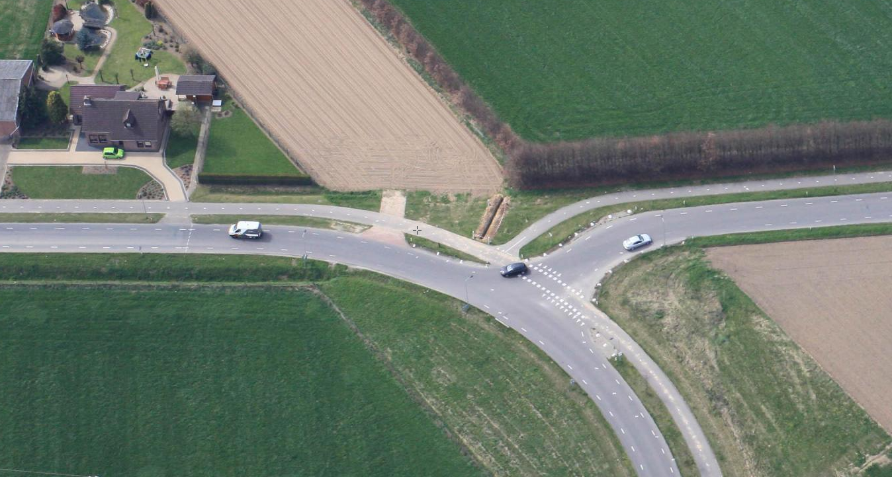
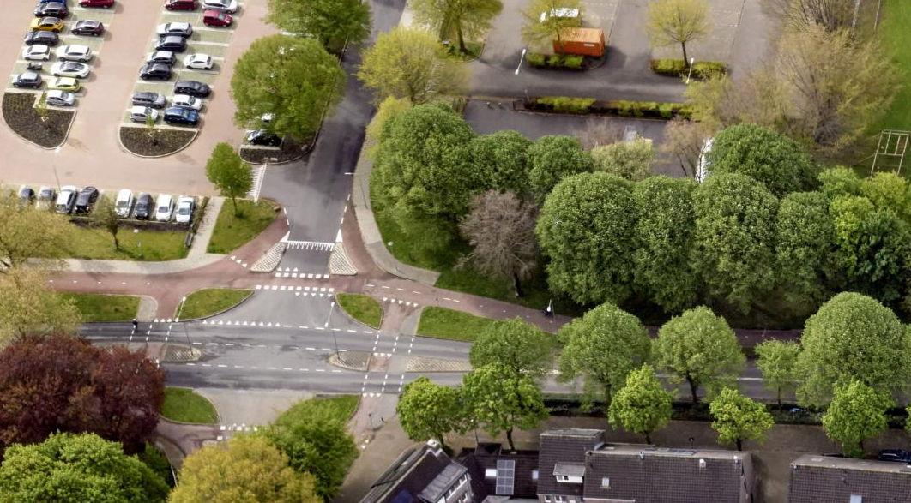
Inrichtingsmogelijkheden tracé A1
Voorbeeld afbuigende voorrangsweg Voorbeeld gefaseerde fietsoversteek Waterval

Slide 14
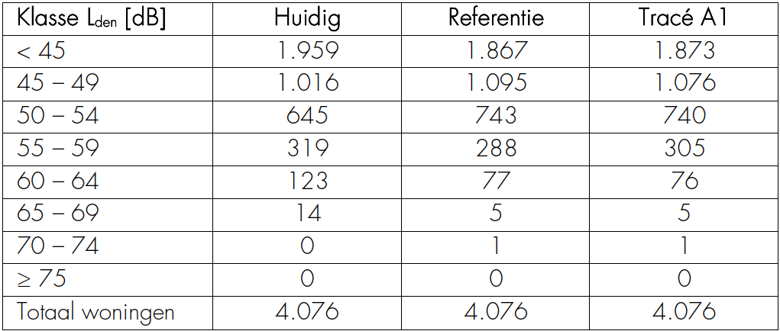
Bevindingen nadere analyse tracé A1
Investeringskosten € 2,1 – € 3,2 miljoen, prijspeil 2024
Excl. eventuele planschade
Afname qua geluidbelasting woningen t.o.v. huidige situatie
Rekening houden met invloed enkele beschermde soorten
Omgevingsplan – buitenplanse omgevingsactiviteit

Slide 15
Hoe nu verder?
Terugkoppeling openbare informatiebijeenkomst 16 september
Eindrapport gereed Eind september
Commissie Wonen & Werken 30 oktober
Raadsvergadering 14 november
Raadsbesluit voor uitwerken ontwerp tracé A1
Uitwerking ontwerp, bij positief besluit Q1/Q2 2025
Incl. omgevingsconsultatie
Raadsbesluit voor opstarten ruimtelijke procedure
Opstellen ruimtelijk plan, bij positief besluit N.n.b.
Incl. omgevingsconsultatie
Raadsbesluit over ruimtelijk plan

Slide 16
OOST-WEST VERBINDING BOEKEL
VRAGEN?

